Slide 1
Конструирование из бумаги
Оригами
МКДОУ детский сад №2
Ульянова В.А.
Острогожск 2020г

Slide 2
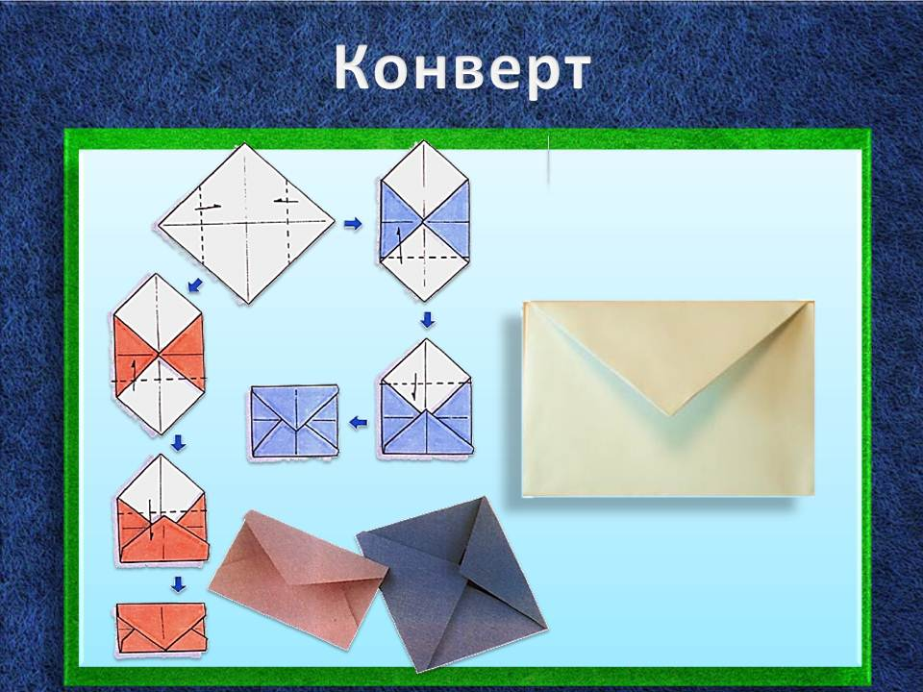

Slide 3
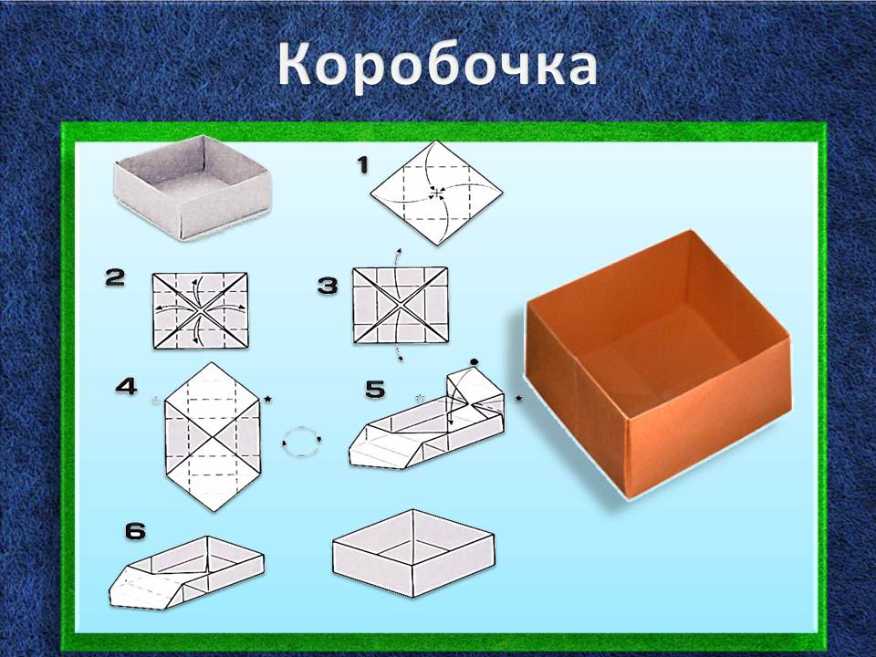

Slide 4
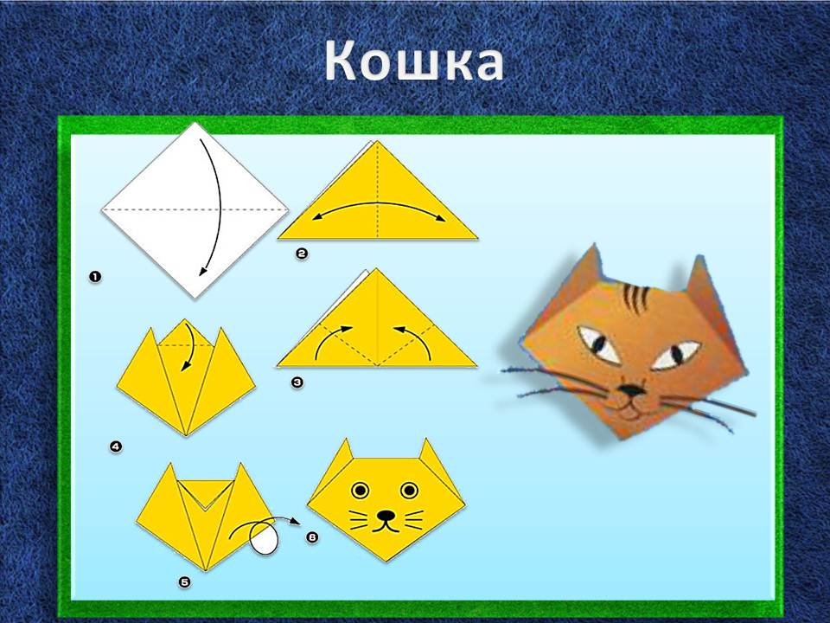

Slide 5
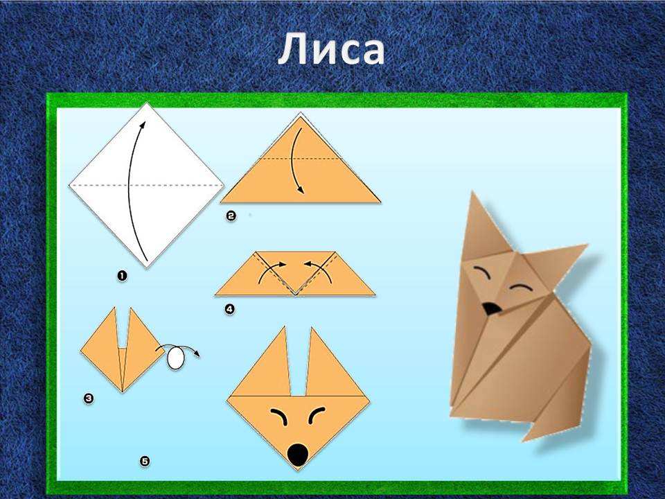

Slide 6
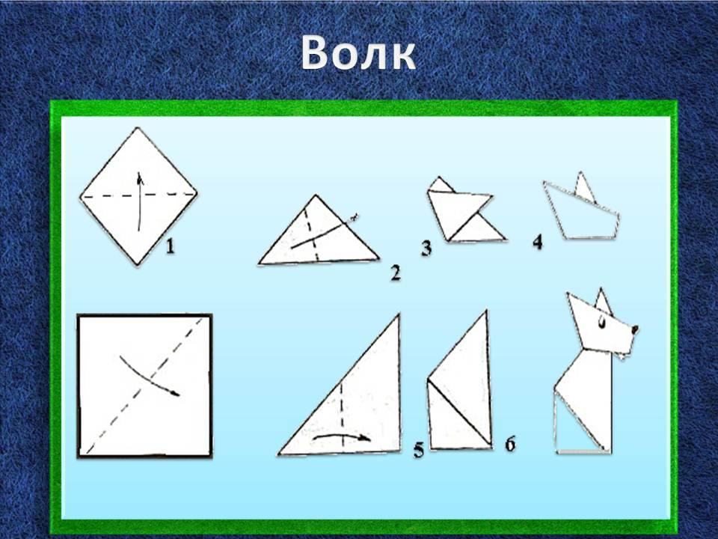

Slide 7
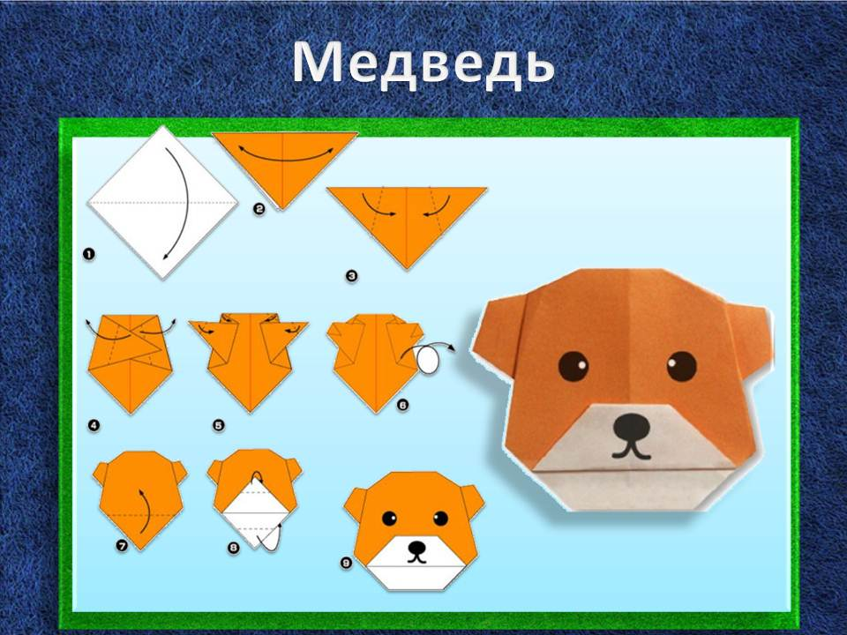

Slide 8
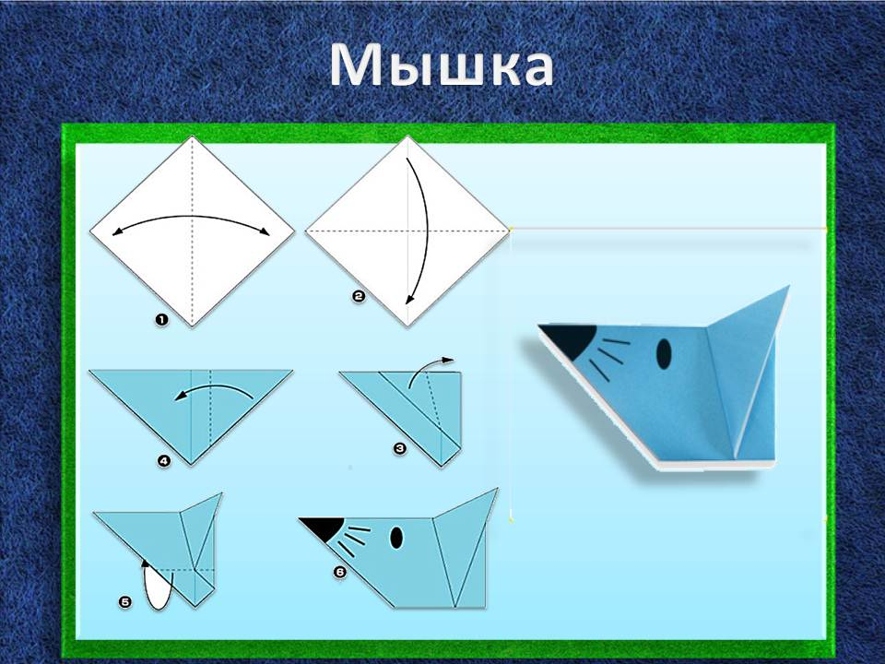

Slide 9
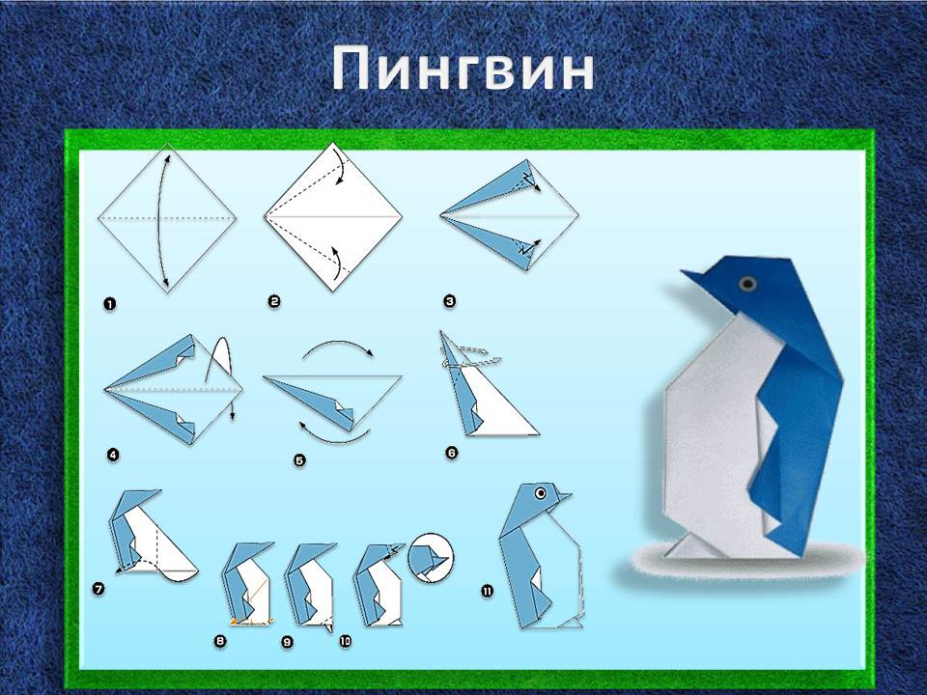

Slide 10
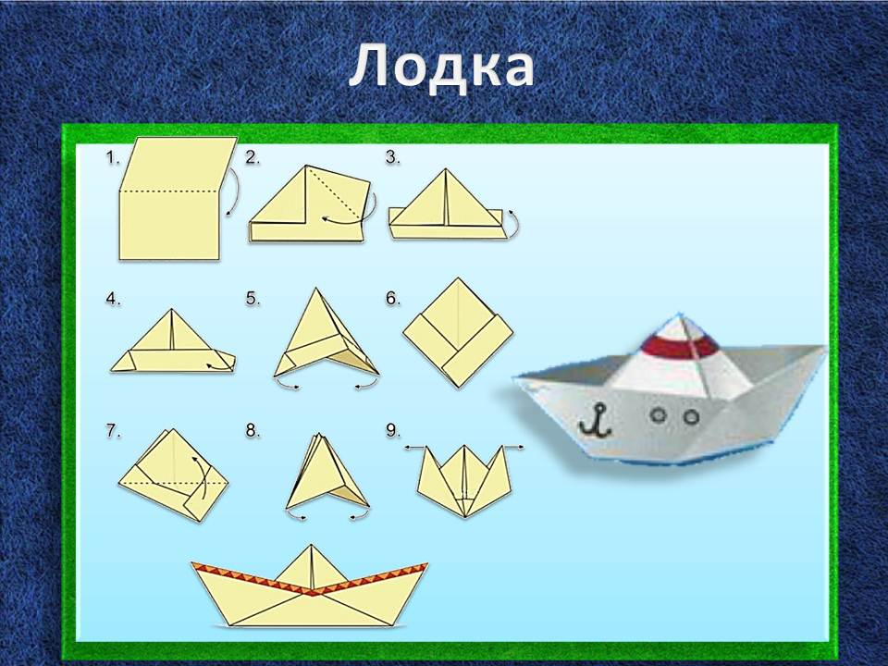

Slide 11
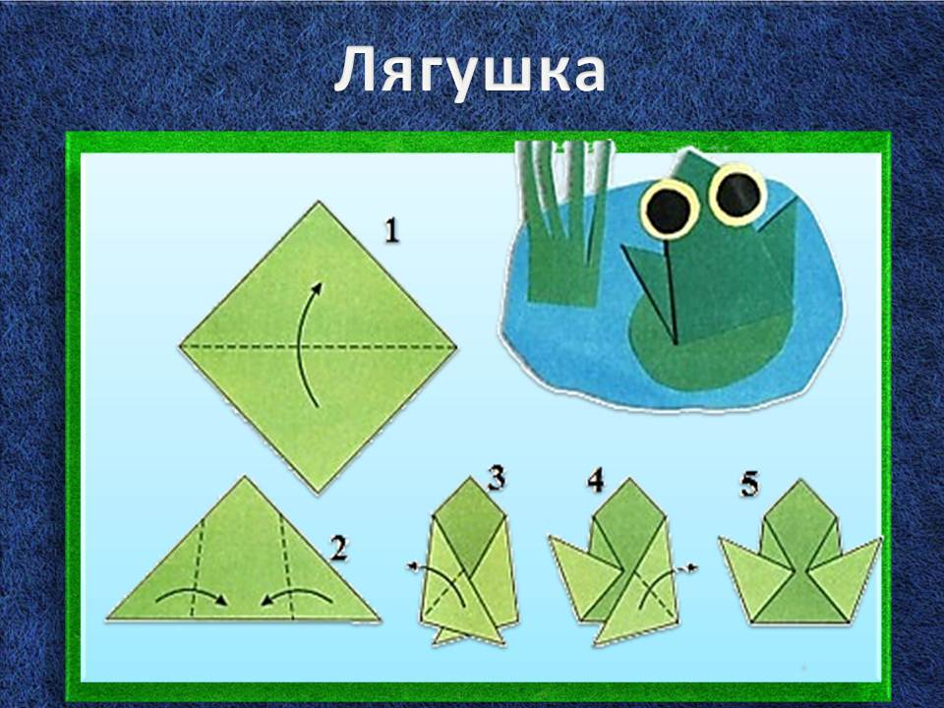

Slide 12
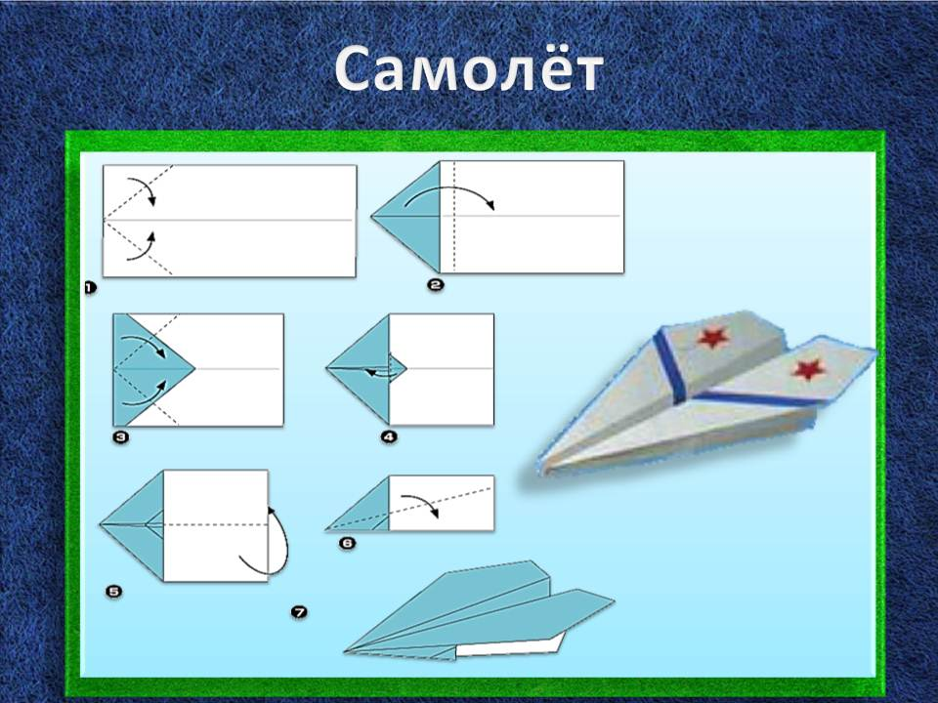

Slide 13
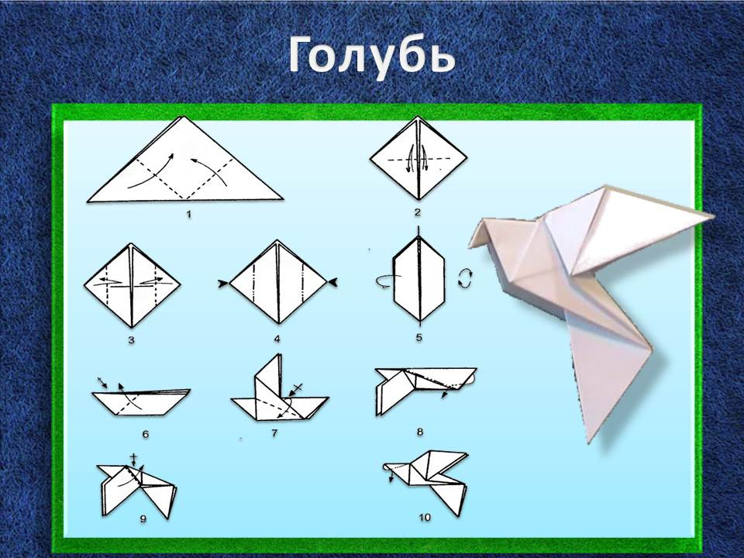

Slide 14
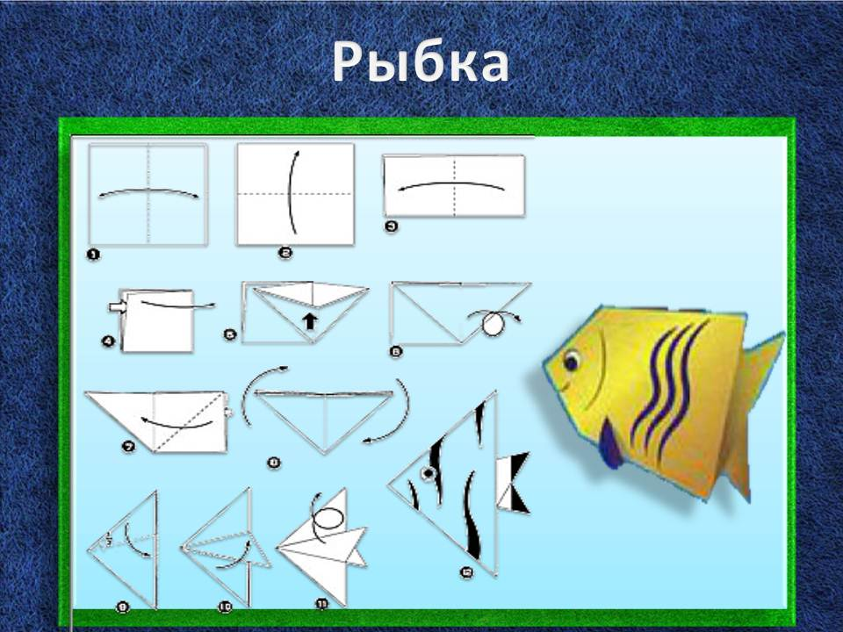

Slide 15
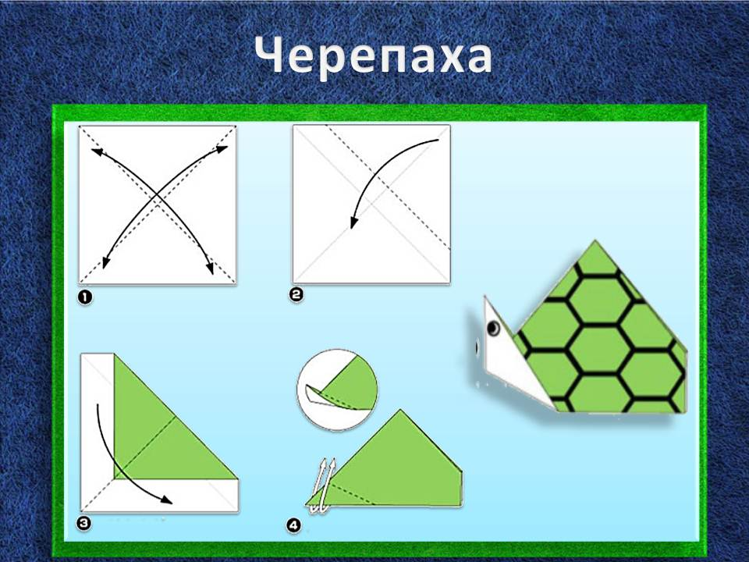

Slide 16
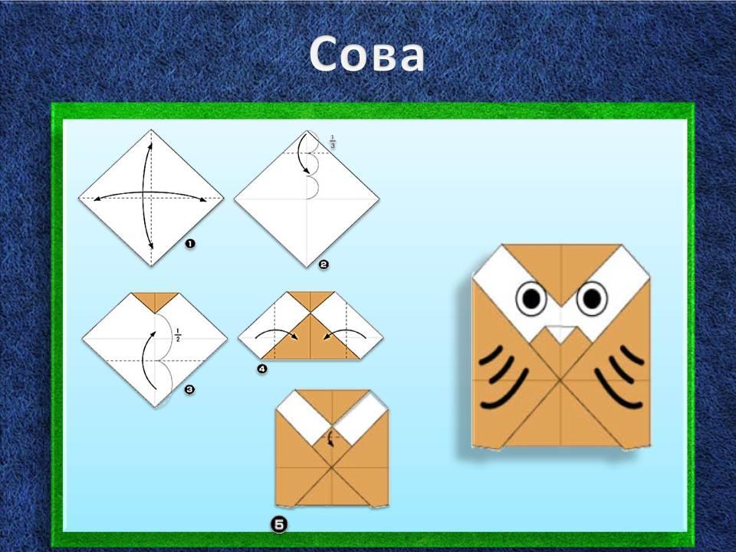

Slide 17
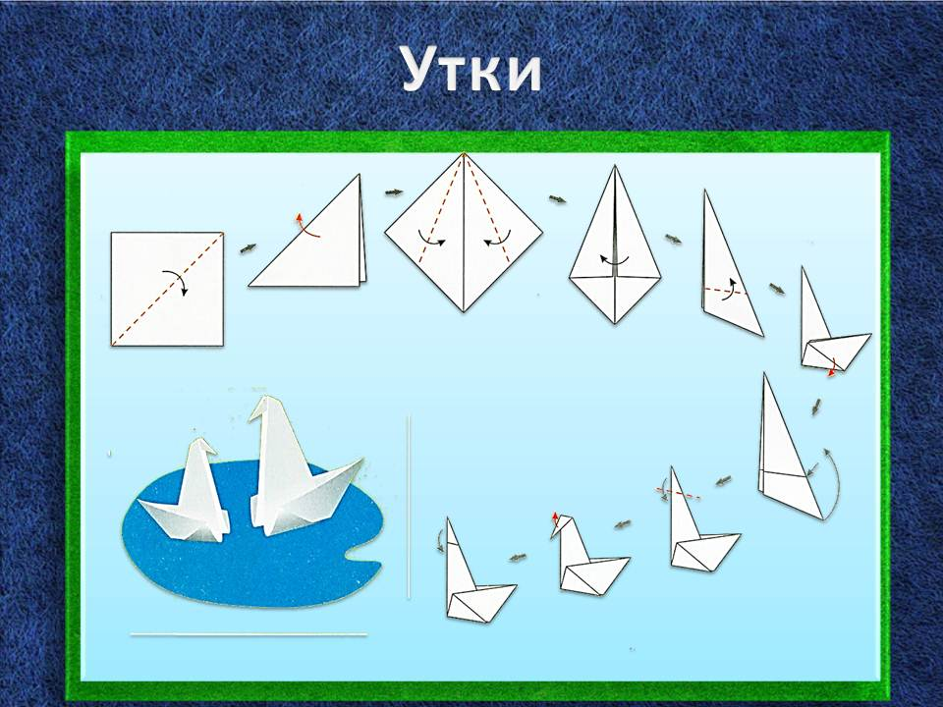

Slide 18
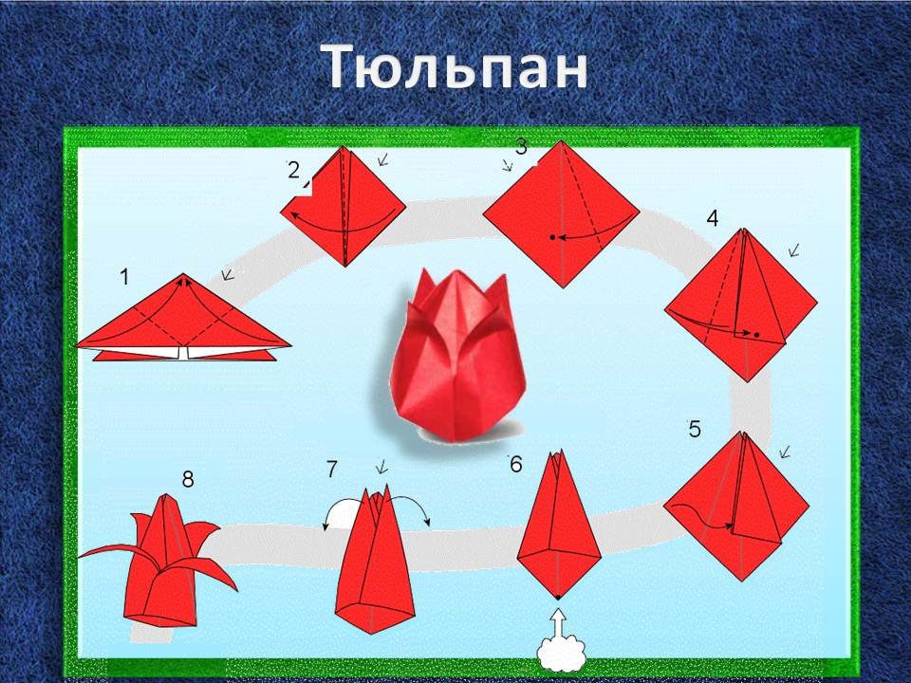

Slide 19

Интернет-ресурсы
Голубь - http://ru.convdocs.org/pars_docs/refs/419/418293/418293_html_57a66bbc.jpg
Сова - http://www.dormi.hu/static/content/Dormi_origami_024.jpg
Пингвин - http://masterclassy.ru/uploads/posts/2013-05/1368971017_pingvin-shema.jpg
Лягушка - http://img1.liveinternet.ru/images/attach/c/0/120/36/120036909_Origamipage19.jpg
Коробочка - http://master-origami.blogspot.ru/2015/07/blog-post_13.html
Тюльпан - http://obrazkowo.com/i/jak-zrobic-kwiaty-z-origami-jak-najladniejszed-dan-zadane-DmGPWwa.gif
Зайчик - http://doc4web.ru/uploads/files/40/39518/hello_html_m4dcffba6.jpg
Рыбка - http://origami-master.ru/wp-content/uploads/2013/04/engelfish.jpg
Кошка - http://nebka.ru/dnevnik?user=3&post=1907
Мышка - http://nebka.ru/dnevnik?user=3&post=1907
Медведь - http://nebka.ru/dnevnik?user=3&post=1907
Лиса - http://nebka.ru/dnevnik?user=3&post=1907
Черепаха - http://nebka.ru/dnevnik?user=3&post=1907
Кораблик - http://echo.msk.ru/att/element-674957-misc-chaplin_2_700.jpg

